Slide 1
Система подготовки к ОГЭ в 9 классе Чепанова М.С.
МОУ «Фёдоровская ОШ»

Slide 2
ГИА
Итоговая аттестация – первая серьезная проверка эффективности учебной деятельности обучающегося.
Подготовка к ГИА – ответственный процесс. От него будет зависеть результат.
Жизнь показала, что успешность человека определяется не только объёмом знаний, но и умением их применять.
Скорее всего, этим и обусловлен переход от традиционной формы экзамена к экзамену в новой форме.

Slide 3
Взгляд на ОГЭ
Пессимиста
Вот снова у меня девятый класс.
Так мало грамотных средь них!
Я вглядываюсь в лица: сдаст, не сдаст
В июне ГИА каждый из двоих.
Потом разборки: как и почему;
Системы нет, готовили не так…
И снова я у совести в плену,
Морали–то читать - любой мастак.
А что учитель? Пашет словно вол.
С урока выйдет – мокрая спина.
И думает, чтоб школу не подвёл,
Когда наступит страшная ГИА.
Оптимиста
Ну, что, девятый, справишься с ГИА?
Ведь всё получится, ты тесты порешай,
Засядь за книги, не играй в ПК.
Промчится лето быстро, так и знай.
А что учитель? Он всегда с тобой:
Поможет подготовиться, поверь.
А «результатец» будет неплохой,
Откроет пред тобой 10-й дверь.

Slide 4
В настоящее время педагогическое сообщество накопило немалый опыт подготовки и проведения ОГЭ
Для успешной сдачи экзамена необходимо понять специфику работы.
Анализ работ показывает, что объектом контроля являются не отдельные ЗУН, а их комплексы, составляющие ту или иную компетенцию.
Многие задания по ряду предметов проверяют, в первую очередь, коммуникативную компетенцию.

Slide 5
Цель: обеспечить качественную подготовку выпускников по предмету на основе формирования различного вида компетенций.
Задачи:
вести постоянную психологическую работу с учащимися, поскольку даже отлично подготовленный в плане ЗУН ученик может показать недостаточно высокий результат, например, по причине тревожности, связанной с самой процедурой ОГЭ
правильно оценивать в течение всего учебного периода деятельность обучающихся в соответствии с их индивидуальными особенностями и возможностями
организовать системную продуманную работу с 5 по 9 класс в основной школе обучения предмету
работать в тесном контакте с родителями

Slide 6
Направления работы
развитие мотивации и целеполагания
формирование умения решать задания разного уровня
развитие самоконтроля
формирование уверенности и положительной самооценки

Slide 7
Информационный этап
Обеспечение КИМами
Настрой
Система
работы
Обучающий этап
Создание банка тестов
ИКТ
Работа с текстом
Диагностика
Дополнительные курсы

Slide 8
Психологический настрой
ОГЭ является не только проверкой знаний, но и своеобразным испытанием социальной и психологической готовности школьников к постоянно меняющимся условиям современной жизни. В этой связи психологическая устойчивость девятиклассников является одной из основных характеристик, способствующих успешной аттестации в форме ОГЭ.
Причины волнения выпускников: сомнение в полноте и прочности знаний, собственных способностях, неумение концентрировать и распределять внимание, быстрая утомляемость, тревожность.

Slide 9
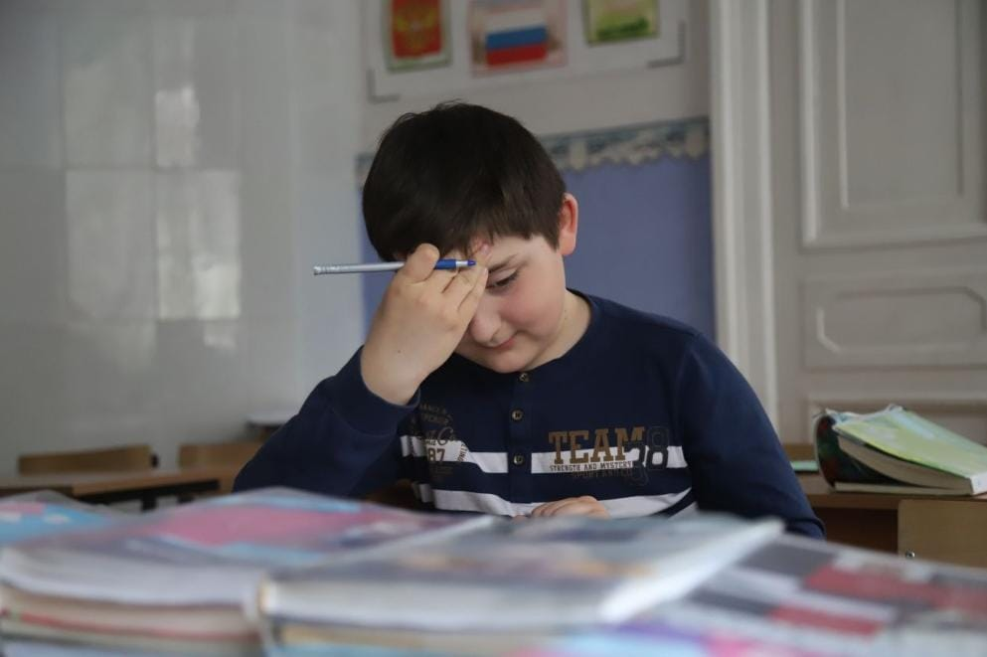
Как вести себя во время экзамена
Будь внимателен!
Соблюдай правила поведения на экзамене!
Сосредоточься! Не бойся! Начни с лёгкого!
Пропускай! Читай задание до конца!
Думай только о
текущем задании!
Проверяй!

Slide 10
Рекомендации для учителя
Проявляйте интерес по поводу того, что именно волнует учащихся при подготовке к экзаменам. Старайтесь отвечать на эти вопросы.
Поддерживайте самооценку учащихся, отмечая каждое удачно выполненное задание.
Учите детей правильно распределять свое время в процессе подготовки, ориентируясь на индивидуальные особенности самого ребенка.
Используйте юмор во взаимодействии с учащимися. Это значительно снижает уровень тревожности и обеспечивает положительный эмоциональный комфорт.

Slide 11
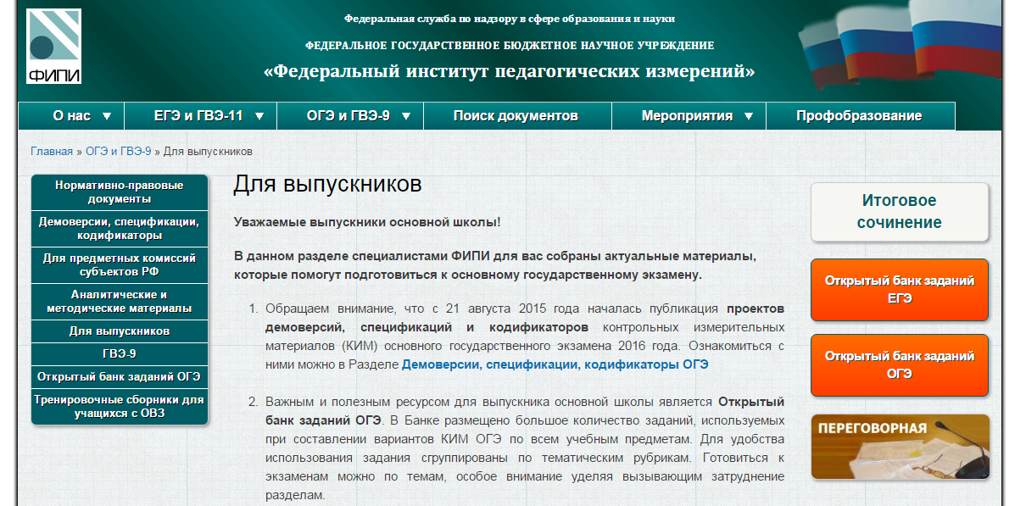
Организация информационной работы- важное условие психологической устойчивости

Slide 12
Организация информационной работы
Знакомство с результатами работы прошлого года, со структурой работы, с демоверсией, с памятками, таблицами, алгоритмами

Slide 13
Дополнительные курсы
Курс «Основы выбора профессии»
Первая серьезная жизненная проблема, с которой сталкиваются старшеклассники, - это выбор будущей профессии. Вопрос «Кем я буду?» задает себе каждый молодой человек. И здесь главное – не растеряться, сориентироваться и сделать правильный выбор, соответствующий интересам, способностям, возможностям, ценностным установкам, и, наконец, требованиям, которые предъявляют профессии к личности кандидата. Правильно сделанный старшим подростком выбор – это начало пути к успеху, самореализации, к психологическому и материальному благополучию в будущем.
Цель данного курса:
открыть перед учащимися перспективу в дальнейшем личностном развитии;
помочь определить свои жизненные планы и в соответствии с ними выстроить алгоритм действий;
сформировать теоретические представления и понятия, связанные с миром профессий;
Курс «Окружающая среда и здоровье человека»
углубляет содержание раздела курса биологии “Человек и его здоровье”, использует межпредметные связи с основными курсами биологии, экологии, химии.
Цель курса: развитие умений и навыков, связанных с овладением простейшими приёмами исследования окружающей среды, самонаблюдением и пропагандой экологических и гигиенических знаний.
Курс имеет профориентационную направленность в области медицины и охраны природы.

Slide 14
Дополнительные курсы
Курс «Школьный редактор»
предназначен для углубления знаний по русскому языку и для ознакомления учащихся 9 класса с основами редактирования текста.
Редактирование – один из видов работы над текстом, направленный на совершенствование написанного.
Правильная организация письменной речи – важное речевое умение, формирование которого предполагается программой развития речи. Развить речь, научить владеть словом – значит создать условия для реализации творческих возможностей человека.
Цель курса: ознакомить учащихся с основами редактирования, выработать у них навыки редакторского анализа.
Курс «Статистика. Теория вероятностей»
посвящен формированию статистических знаний и знаний по теории вероятности.
В нашу жизнь властно вошли выборы и референдумы, банковские кредиты и страховые полисы, таблицы занятости и диаграммы социологических опросов, и даже сводки погоды в газетах сообщают о том, что “завтра ожидается дождь с вероятностью 40%”, оставляя нас в полной растерянности: брать зонтик или нет? Такие задачи входят в раздел «Реальная математика» ОГЭ по математике.
Цель данного курса – помочь обучающимся в формировании знаний, развивающих вероятностно-статистический стиль мышления.

Slide 15
Таким образом,
система работы позволяет добиться основной цели современной методики по предметам – формирование предметных компетенций.
Дорогу осилит идущий!

Slide 16
Спасибо
за внимание!

